Slide 1

Tiết 50
Luyện tập

Slide 2


Thứ sáu ngày tháng 11 năm 2021
Toán
Luyện tập

Slide 3

KHỞI ĐỘNG
TRÒ CHƠI TRUYỀN ĐIỆN

Slide 4

LUYỆN TẬP THỰC HÀNH

Slide 5


Đặt tính rồi tính:
1
12 + 48
59 + 21
74 + 6
85 + 5
12
59
74
85
+
+
+
+
48
21
6
5
60
80
80
90

Slide 6
Tính (theo mẫu):
2
63
37
81
19
38
62
45
55
+
+
+
+

Slide 7
a) Đặt tính rồi tính:
3
64 + 36
79 + 21
52 + 48
34 + 66
64
79
52
34
+
+
+
+
36
21
48
66
100
100
100
100
b) Tính nhẩm:
60 + 40 =
40 + 60 =
20 + 80 =
80 + 20 =
10 + 90 =
90 + 10 =
30 + 70 =
70 + 30 =

Slide 8
a) Đặt tính rồi tính (theo mẫu):
4
97 + 3
91 + 9
92 + 8
98 + 2
97
91
92
98
+
+
+
+
3
9
8
2
100
100
100
100
b) Tính nhẩm:
99 + 1 =
96 + 4 =
94 + 6 =
95 + 5 =

Slide 9
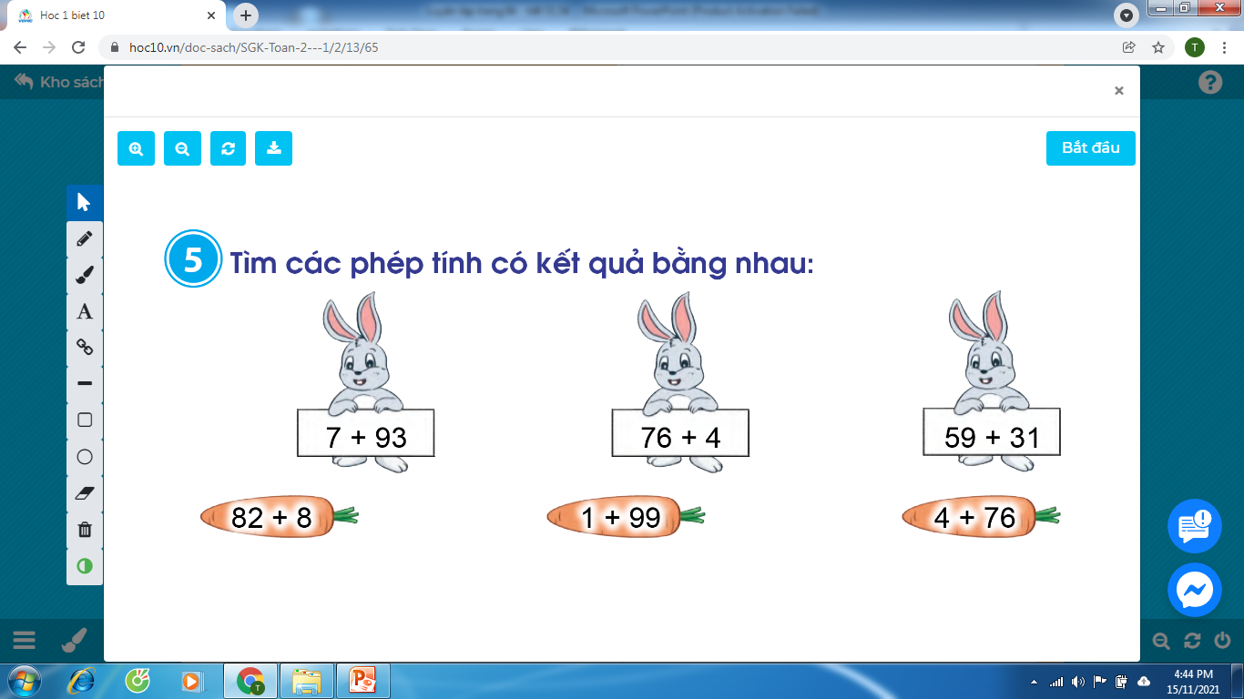

Slide 10
6
Tóm tắt
Ngày thứ nhất: 65 cây bắp cải
Ngày thứ hai nhiều hơn: 35 cây bắp cải
Ngày thứ hai: ……. cây bắp cải?
Bài giải
Ngày thứ hai cô Liên thu hoạch được số cây bắp cải là:
65 + 35 = 100 (cây)
Đáp số: 100 cây bắp cải.

Slide 11

CUỘC THI BƠI LỘI

Slide 12





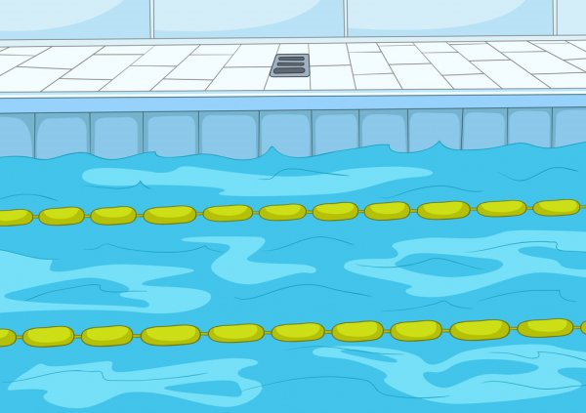


1
2
3
4
ĐỘI A
ĐỘI B

Slide 13
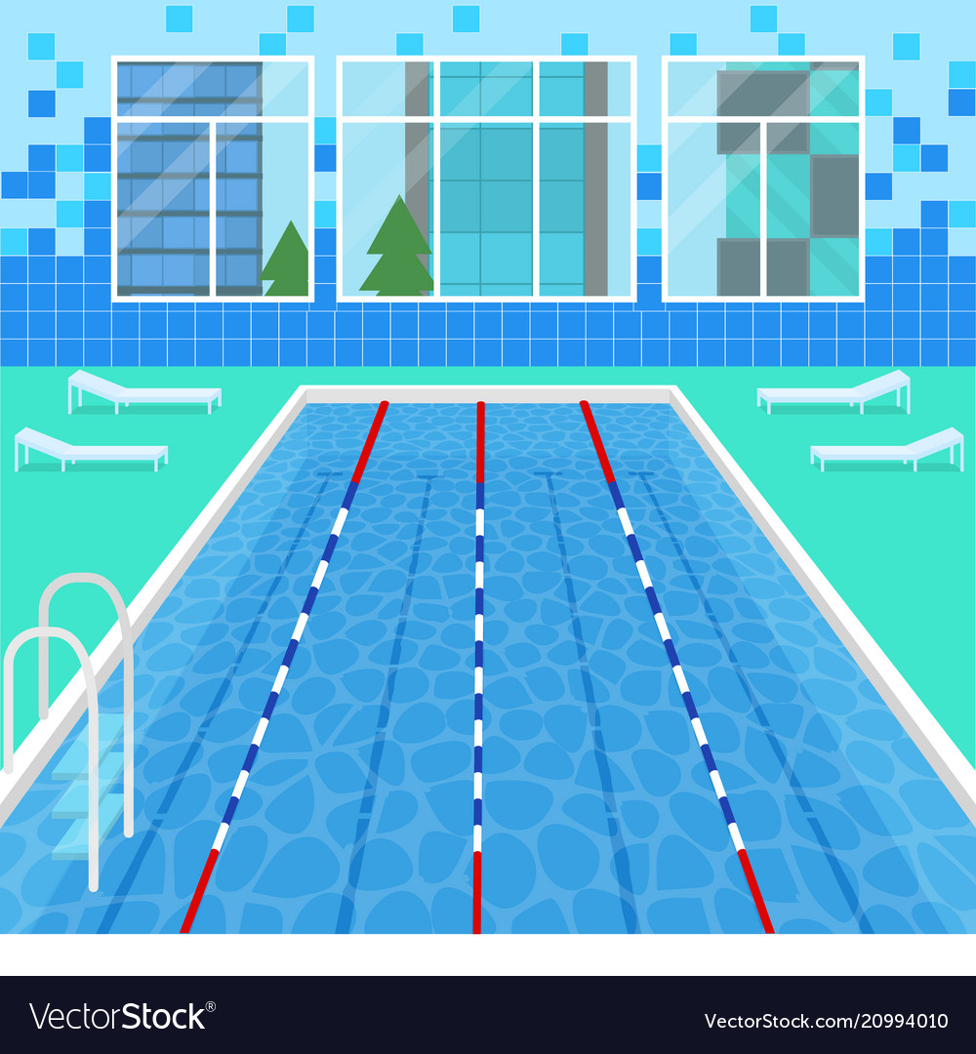


6 7
3 3
+
? 5
? ?
100
Trở về

Slide 14

4 9
5 1
+
? 5
??
100
Trở về

Slide 15
2 8
7 2
+
?
0 0
1
Trở về

Slide 16
9 8
4
?
+
1 0 0
6
Trở về

Slide 17


Để có thể làm tốt các bài tập trên em nhắn bạn điều gì?
Bài học hôm nay em biết thêm được điều gì?

Slide 18

DẶN DÒ

